Slide 1
① 동일인이 동일한 내용의 민원을 3회 이상 반복하여 제기하는 경우, 우선 2회 이상 답변하고 3회째부터는 미답변 처리할 수 있다.
민원처리에 관한 법률 제23조 (반복 및 중복 민원의 처리)
① 행정기관의 장은 민원인이 동일한 내용의 민원을 정당한 사유 없이 3회 이상 반복하여 제출한 경우에는 2회 이상 그 처리결과를 통지하고, 그 후에 접수되는 민원에 대하여는 종결처리할 수 있다.
③ 행정기관의 장은 제1항 및 제2항에 따른 동일한 내용의 민원인지 여부에 대하여는 해당 민원의 성격, 종전 민원과의 내용적 유사성·관련성 및 종전 민원과 동일한 답변을 할 수 밖에 없는 사정 등을 종합적으로 고려하여 결정하여야 한다.
② 미답변처리 시 반드시 소속 부서장의 결재를 받아야 하며, 응답소 시스템의 ‘결재문서등록’ 메뉴를 이용해서 해당 내부결재 문서를 등록해야 한다.
※ 미답변처리할 경우, 민원인에게 답변내용이 전달되지 않으나, 국민신문고에서 이송이관된 민원은 미답변처리를 해도 ‘미답변 사유’가 민원인에게 발송됨.

Slide 2
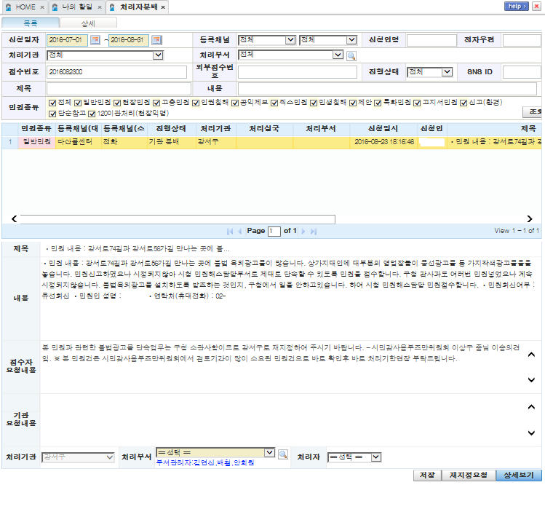
①
③
②
1. ’처리자분배’ 화면에서,
2. ’미답변’하고자 하는 민원목록을 활성화 한 이후,
3. ’상세’탭을 선택한다.

Slide 3
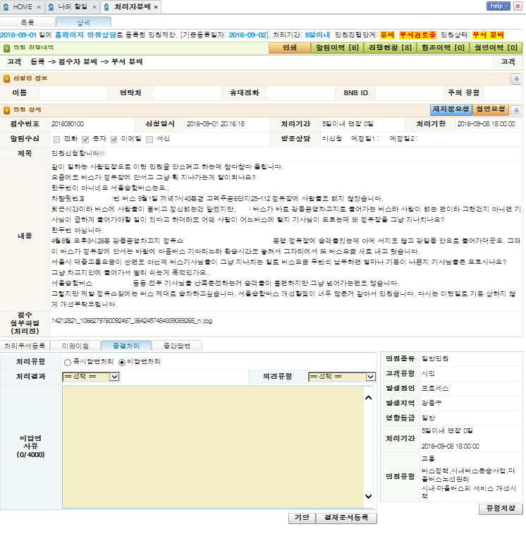
1. ’종결처리’탭을 선택한 후,
2. ’미답변처리’를 선택하고,
미답변 사유를 적는다.(3회 이상 반복 및 중복민원으로 접수하여 처리한 민원의 접수번호를 반드시 기재할 것)
사전 내부결재 받은 문서를 ‘결재문서등록’메뉴를 이용하여 등록.
①
②
③
④

